Slide 1
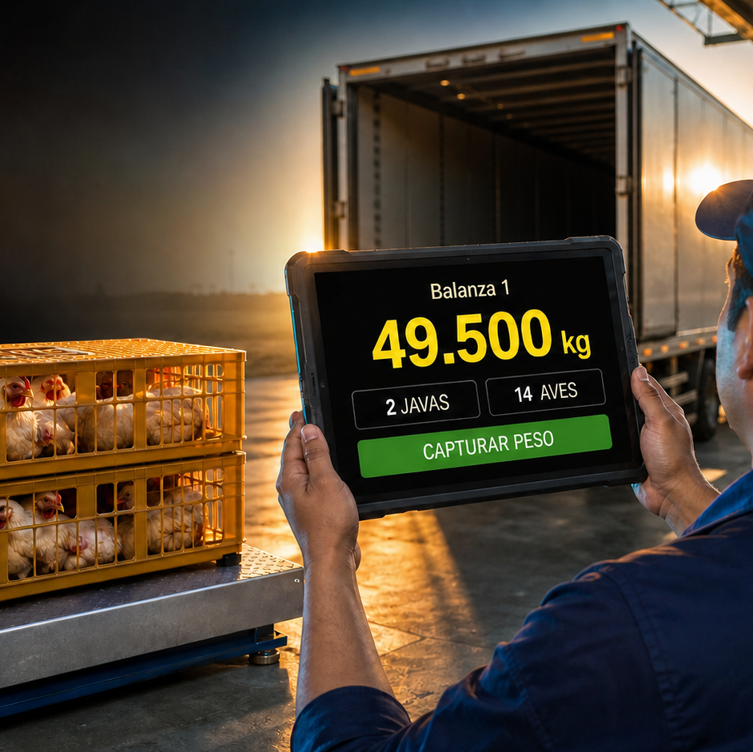

PRESENTACIÓN COMERCIAL
SISTEMA
AVÍCOLA
Control integral desde la recepción hasta el reporte.
Creado y desarrollado por
Gustavo Noriega
WhatsApp 949 421 023
Notes:
[Sources]
- Visual asset: C:\laragon\www\sistema-pollos\public\images\youtube\miniatura-despacho-mayorista-base.png
- Brand icon: C:\laragon\www\sistema-pollos\public\icons\icon-512.png
- Authorship and contact supplied directly by Gustavo Noriega.
[/Sources]

Slide 2
LA OPORTUNIDAD
Una operación. Una fuente de verdad.
PESAR
VENDER
DESPACHAR
COBRAR
Bruto, tara y neto
Cliente, precio y ticket
Producto, destino y entrega
Caja, cartera y pagos
Una sola fuente de información reduce pasos manuales y permite seguir la operación desde el peso hasta el saldo.
SISTEMA AVÍCOLA • PRESENTACIÓN COMERCIAL
02
Notes:
[Sources]
- C:/laragon/www/sistema-pollos/routes/web.php
- C:/laragon/www/sistema-pollos/config/access_modules.php
- Narrative synthesis based on verified operational, dispatch, finance, and reporting modules.
[/Sources]

Slide 3
MAPA DEL SISTEMA
Cinco áreas trabajan sobre la misma operación
Operación
Ventas
Recepción, pesaje
y jornada
Mayorista, minorista
y precios
SISTEMA
AVÍCOLA
Finanzas
Logística
Compras, caja, cartera
y pagos
Control
Despacho, flota
y destinos
Javas, roles y reportes
SISTEMA AVÍCOLA • PRESENTACIÓN COMERCIAL
03
Notes:
[Sources]
- C:/laragon/www/sistema-pollos/routes/web.php
- C:/laragon/www/sistema-pollos/config/access_modules.php
- C:/laragon/www/sistema-pollos/database/seeders/DatabaseSeeder.php
[/Sources]

Slide 4
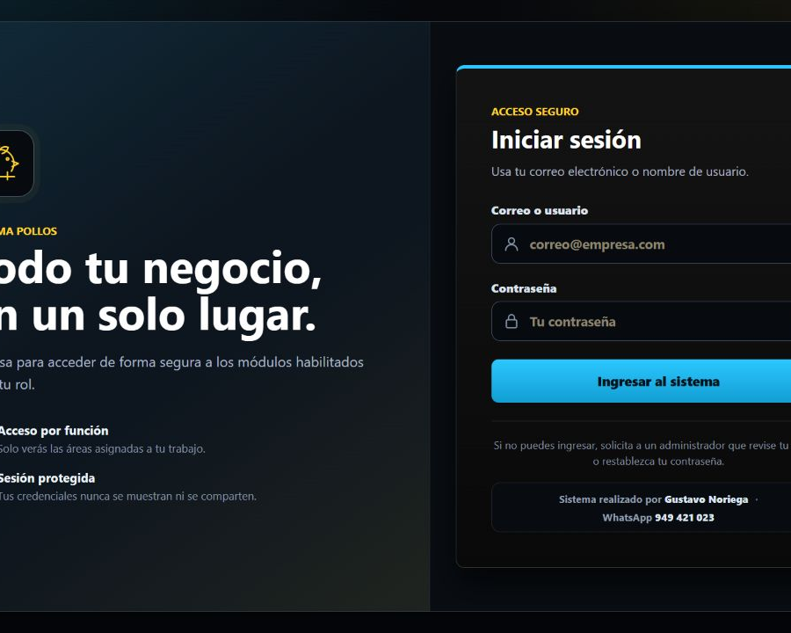
CONTROL DE USUARIOS
Acceso seguro y módulos por función
Cada usuario ve las áreas asignadas a su trabajo.
CAPTURA REAL
ACCESO POR
FUNCIÓN
Roles y accesos personalizados por módulo.
Sesión protegida y administración de usuarios.
Roles y sesión protegida
Aplicación instalable en Windows como PWA.
Modo kiosco e impresión térmica para operación.
SISTEMA AVÍCOLA • PRESENTACIÓN COMERCIAL
04
Notes:
[Sources]
- Real UI capture: C:\laragon\www\sistema-pollos\tmp\presentacion_sistema_avicola_capturas\00_login.png
- C:/laragon/www/sistema-pollos/config/access_modules.php
- C:/laragon/www/sistema-pollos/docs/pwa-y-modo-kiosco.md
[/Sources]

Slide 5
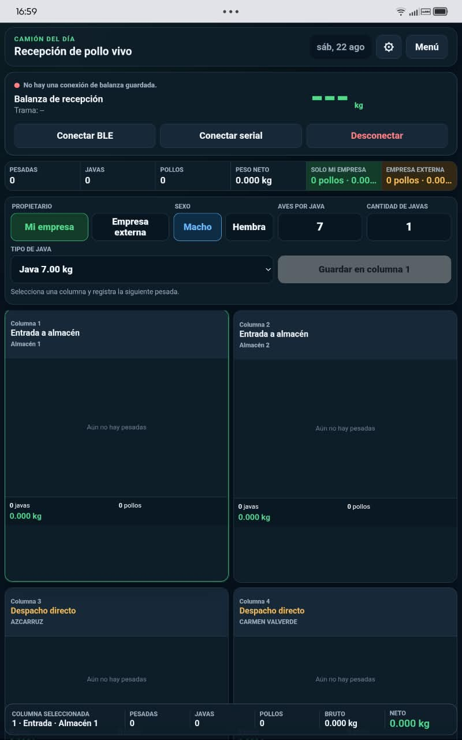
OPERACIÓN REAL
Recepción: peso, origen y destino
Cada pesada entra al sistema desde la balanza o mediante captura manual.
CAPTURA REAL • 22 AGO 2026
Conexión Serial o BLE, sujeta al equipo compatible.
Origen propio o empresa externa.
Aves, javas, tara, peso bruto y peso neto.
Cuatro destinos configurables: almacén o despacho.
SERIAL
BLE
MANUAL
SISTEMA AVÍCOLA • PRESENTACIÓN COMERCIAL
05
Notes:
[Sources]
- Real UI capture: C:/Users/Gustavo/Downloads/WhatsApp Image 2026-08-22 at 17.00.16.jpeg
- C:/laragon/www/sistema-pollos/app/Http/Requests/LiveChickenReception/UpdateLiveChickenReceptionConfigurationRequest.php
- C:/laragon/www/sistema-pollos/routes/web.php
[/Sources]

Slide 6
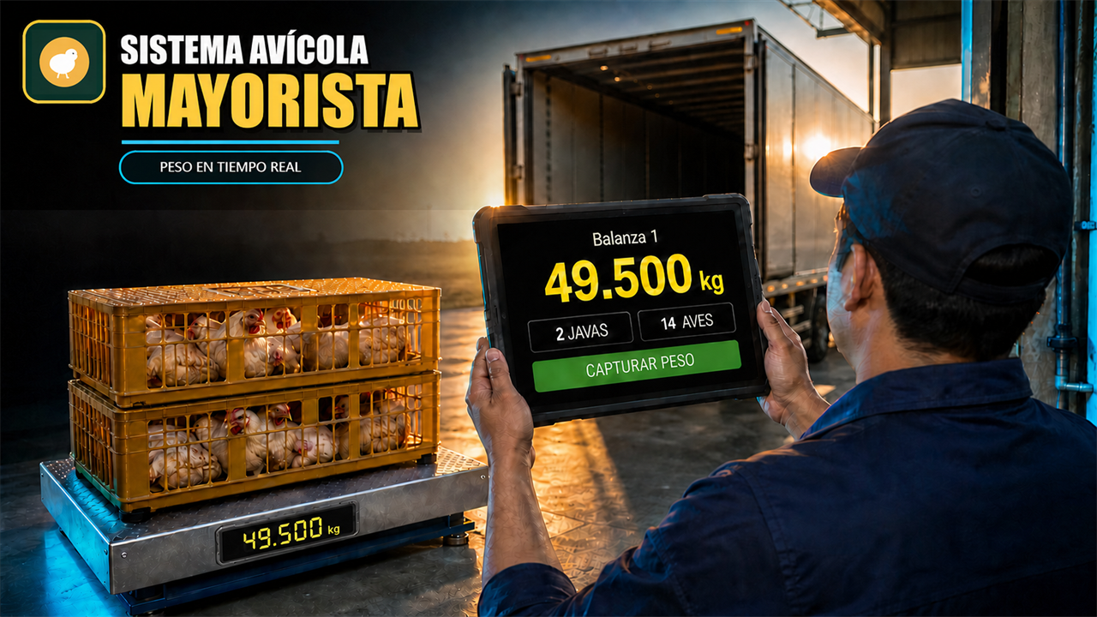
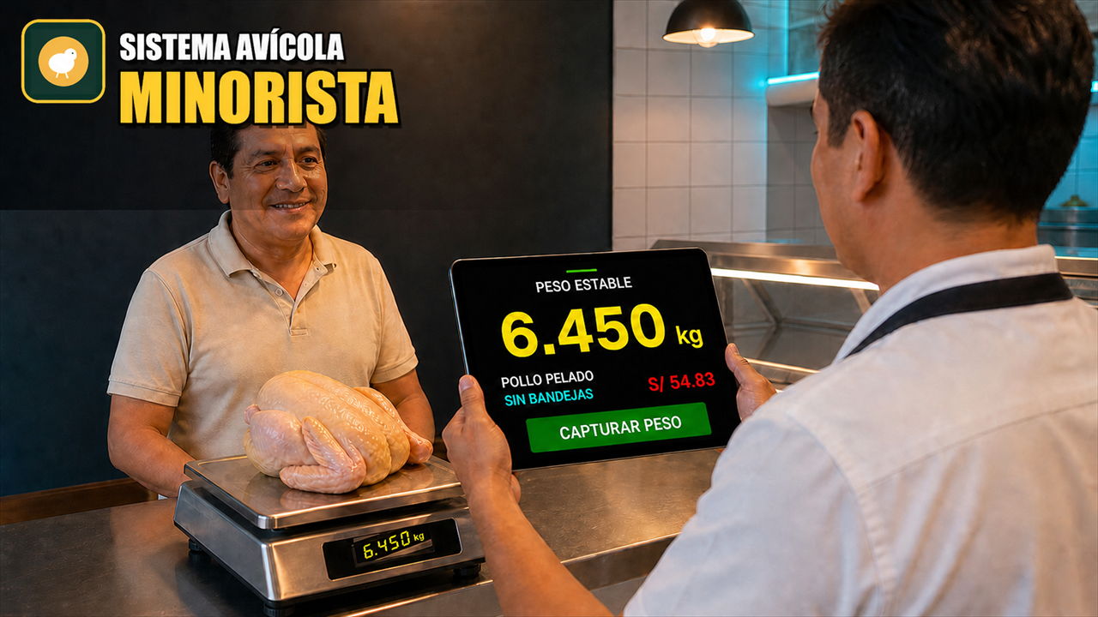
DOS MODALIDADES • CUATRO PUESTOS
Mayorista y minorista trabajan en paralelo
MAYORISTA
MINORISTA
Javas • tara • aves • peso neto
Peso • ajustes • presentación • total
Pantalla secundaria para mostrar al cliente peso, cantidad y total.
SISTEMA AVÍCOLA • PRESENTACIÓN COMERCIAL
06
Notes:
[Sources]
- Latest YouTube thumbnail: C:\laragon\www\sistema-pollos\public\images\youtube\miniatura-sistema-avicola-mayorista.png
- Latest YouTube thumbnail: C:\laragon\www\sistema-pollos\public\images\youtube\miniatura-sistema-avicola-minorista.png
- C:/laragon/www/sistema-pollos/routes/web.php
[/Sources]

Slide 7
DE PUNTA A PUNTA
Un flujo conecta toda la jornada
Cada etapa alimenta la siguiente y termina en control operativo y financiero.
Configurar
Recibir
Finanzas
Usuarios, precios
y balanzas
Origen, javas
y peso
Cobrar, pagar
y conciliar
01
02
03
04
05
06
Programar
Despachar
Controlar
Jornada, proveedor
y camión
Cliente, producto
y ticket
Resumen, saldos
y reportes
Los precios usados y el movimiento quedan vinculados al ticket y al control posterior.
SISTEMA AVÍCOLA • PRESENTACIÓN COMERCIAL
07
Notes:
[Sources]
- C:/laragon/www/sistema-pollos/routes/web.php
- C:/laragon/www/sistema-pollos/app/Services/ReportDataService.php
- C:/laragon/www/sistema-pollos/app/Http/Controllers/Api/V1/DailyDispatchTicketController.php
[/Sources]

Slide 8
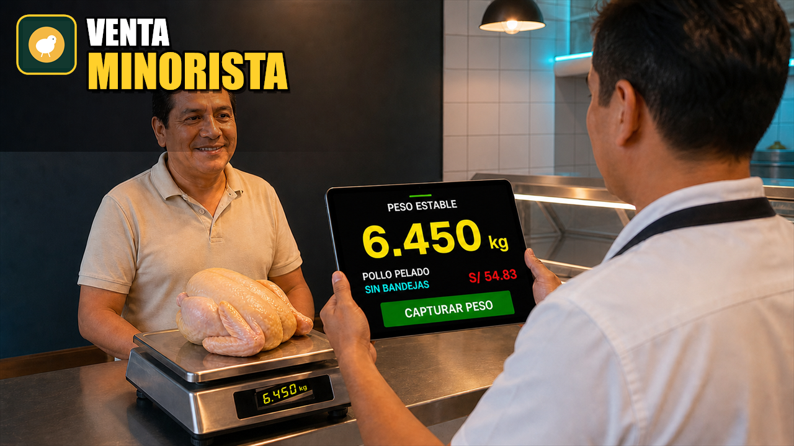
CONFIGURACIÓN + SERVICIO A MEDIDA
Venta y despacho se adaptan a tu operación
CONFIGURACIÓN INCLUIDA
Precios generales y por cliente.
Balanzas, ajustes de peso y estaciones.
Métodos de pago, entregas y tickets.
Roles, accesos y colores de reportes.
ADAPTACIÓN A MEDIDA
Si tu negocio necesita pasos, campos, validaciones o formatos particulares, pueden desarrollarse como una adaptación a medida.
Tu forma de trabajar guía la configuración; los cambios adicionales se definen antes de implementar.
SISTEMA AVÍCOLA • PRESENTACIÓN COMERCIAL
08
Notes:
[Sources]
- Visual asset: C:\laragon\www\sistema-pollos\public\images\youtube\miniatura-despacho-minorista-peso-balanza.png
- C:/laragon/www/sistema-pollos/app/Http/Requests/Operation/UpdateRetailConfigurationRequest.php
- C:/laragon/www/sistema-pollos/app/Models/AjustePesoMayoristaDos.php
- C:/laragon/www/sistema-pollos/resources/views/precios-jornada.blade.php
- C:/laragon/www/sistema-pollos/app/Services/ReportPaletteService.php
[/Sources]

Slide 9
LA OPERACIÓN TAMBIÉN DEJA CUENTAS CLARAS
Finanzas y control cierran el ciclo
01
Compras
Contado o crédito
Ventas, compras y movimientos de dinero dejan de vivir en registros aislados.
02
Caja y cobranzas
Efectivo y cuentas
03
Pagos y gastos
Método, responsable y detalle
Una misma lectura para operación, administración y cierre de jornada.
Saldos
04
Clientes y proveedores
05
Reportes
PDF, imagen y CSV según el caso
VENTA / COMPRA
→
CAJA Y CARTERA
→
REPORTE
SISTEMA AVÍCOLA • PRESENTACIÓN COMERCIAL
09
Notes:
[Sources]
- C:/laragon/www/sistema-pollos/routes/web.php
- C:/laragon/www/sistema-pollos/docs/finanzas.md
- C:/laragon/www/sistema-pollos/docs/compras.md
- C:/laragon/www/sistema-pollos/app/Http/Controllers/Web/ReportController.php
[/Sources]

Slide 10
CONTROL DE ACTIVOS OPERATIVOS
Javas y bandejas permanecen trazables
El sistema vincula inventario, préstamos, devoluciones y saldos con los movimientos del negocio.
01
02
03
04
Inventario
Entrega o préstamo
Devolución
Saldo trazable
Existencia por tipo y ubicación.
Movimiento asociado al cliente.
Retorno asociado al cliente.
Historial y pendiente por devolver.
Cada movimiento registra el cliente, el tipo y la cantidad; el sistema calcula el saldo pendiente.
SISTEMA AVÍCOLA • PRESENTACIÓN COMERCIAL
10
Notes:
[Sources]
- C:/laragon/www/sistema-pollos/routes/web.php
- C:/laragon/www/sistema-pollos/database/seeders/DatabaseSeeder.php
- C:/laragon/www/sistema-pollos/resources/views/control-javas-inventario.blade.php
- C:/laragon/www/sistema-pollos/resources/views/control-javas-trazabilidad.blade.php
[/Sources]

Slide 11
EVIDENCIA Y SALIDA
Reportes listos para decidir y compartir
REPORTE REAL DEL SISTEMA • DATOS DE DEMOSTRACIÓN
7 reportes PDF disponibles
REPORTE DE VENTAS POR CLIENTE
01
Ventas por cliente
Periodo de demostración
REGISTROS
AVES NETAS
PESO NETO
VENTA TOTAL
02
Estado de cuenta de cliente
88
3,014
11,164.900 kg
S/ 43,531.63
CLIENTE
CANAL
PESO NETO
TOTAL S/
03
Estado de cuenta de proveedor
Cliente demo A
Mayorista
1,008.200 kg
S/ 3,931.98
04
Pagos y cobros
Cliente demo B
Minorista
515.900 kg
S/ 2,192.58
05
Movimientos por responsable
VISTA DEL REPORTE · DATOS ANONIMIZADOS
Muestra de datos: no representa resultados garantizados.
06
Cuentas de clientes
07
Ruta de cobranza 2
SALIDAS
PDF • IMAGEN • CSV SEGÚN REPORTE
SISTEMA AVÍCOLA • PRESENTACIÓN COMERCIAL
11
Notes:
[Sources]
- Report preview: C:\laragon\www\sistema-pollos\tmp\pdfs\auditoria-imagenes\reporte-2026-08-21-pagina-1.png
- Report source PDF: C:/Users/Gustavo/Downloads/ventas-clientes-2026-08-21-2026-08-21.pdf
- C:/laragon/www/sistema-pollos/app/Http/Controllers/Web/ReportController.php
- C:/laragon/www/sistema-pollos/app/Services/ReportDataService.php
[/Sources]

Slide 12
ESCENARIO VALIDADO
Reporte de prueba: peso, venta y devolución
PESO NETO POR CLIENTE (KG)
Cliente | Peso neto | Venta | Aves
Cliente Alfa | 80 kg | S/ 390 | 20
Cliente Beta | 45 kg | S/ 315 | 10
Total | 125 kg | S/ 705 | 30
3 javas • 30 aves • 10 kg devueltos
La devolución queda registrada dentro del mismo escenario.
Ejemplo elaborado con datos de prueba validados; no corresponde a información de un cliente real.
SISTEMA AVÍCOLA • PRESENTACIÓN COMERCIAL
12
Notes:
[Sources]
- C:/laragon/www/sistema-pollos/tests/Feature/ReportPdfTest.php (validated fixture: Cliente Alfa/Beta, totals 125 kg, S/ 705, 30 birds, 3 containers, 10 kg return).
- C:/laragon/www/sistema-pollos/app/Services/ReportDataService.php
[/Sources]

Slide 13
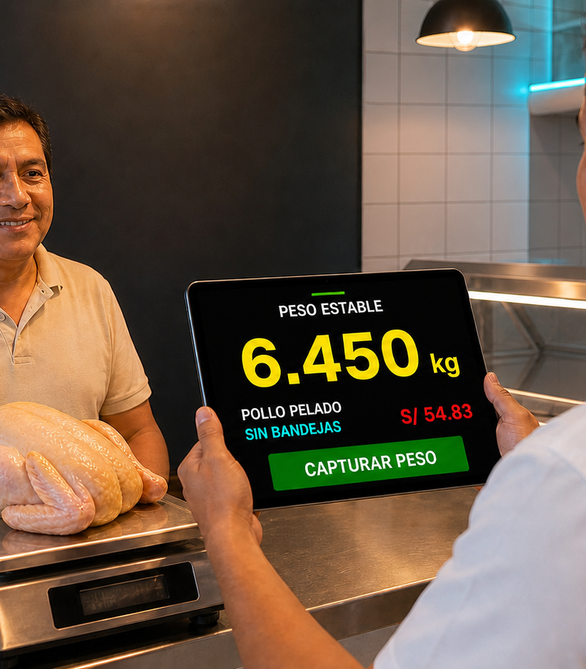
AGENDA UNA DEMOSTRACIÓN
Tu flujo real es
el punto de partida.
01
Revisamos
cómo vendes y despachas
02
Configuramos
puestos, precios y accesos
03
Personalizamos
los pasos necesarios
Gustavo Noriega
WhatsApp 949 421 023
Notes:
[Sources]
- Visual asset: C:\laragon\www\sistema-pollos\public\images\youtube\miniatura-despacho-minorista-base.png
- Brand icon: C:\laragon\www\sistema-pollos\public\icons\icon-512.png
- Authorship and contact supplied directly by Gustavo Noriega.
- Customization language based on verified configuration surfaces and implementation scope.
[/Sources]

